Slide 1
Lapinniemen koulun 4-6 lk tasa-arvo - ja yhdenvertaisuuskysely kevät 2024
Tämän kyselyn tarkoitus on saada tietoa tasa-arvon ja yhdenvertaisuuden
kokemuksestasi koulussa tämän lukuvuoden aikana

Slide 2
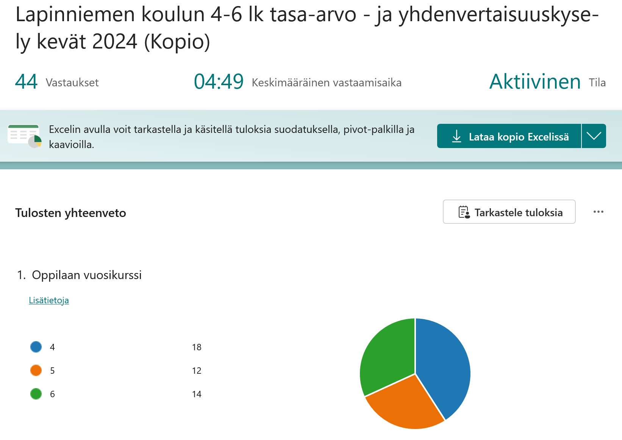

Slide 3
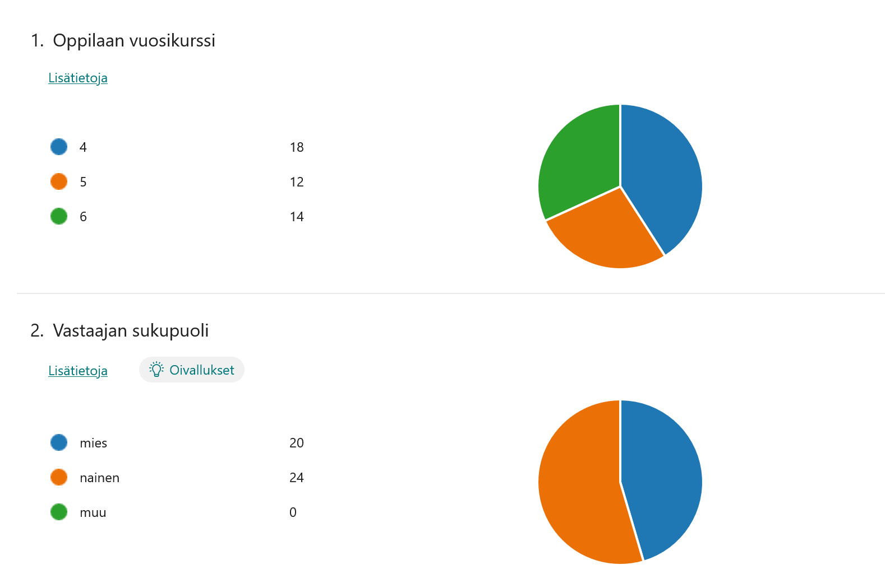

Slide 4
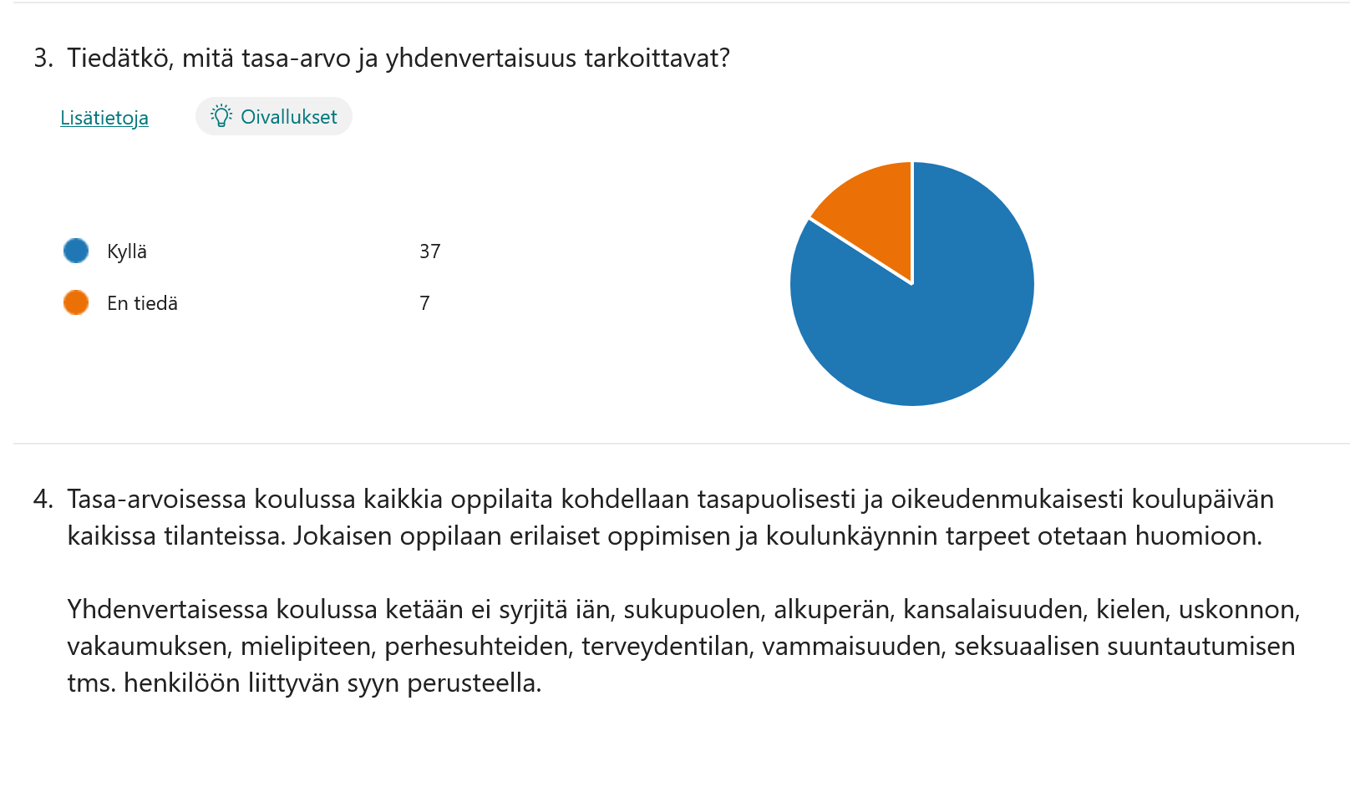

Slide 5
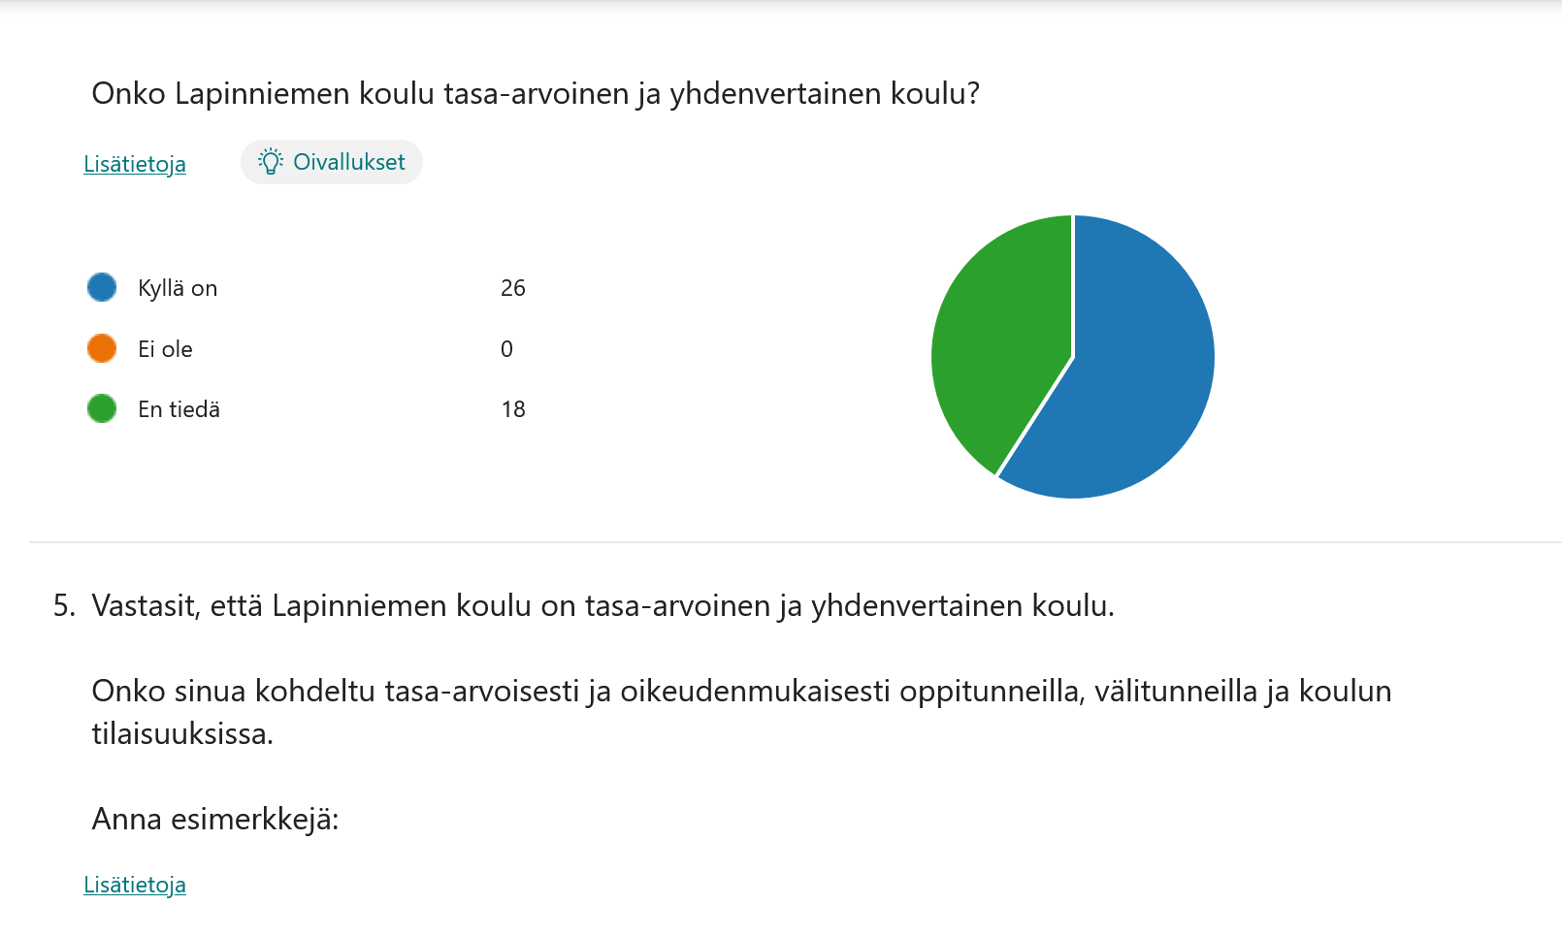

Slide 6
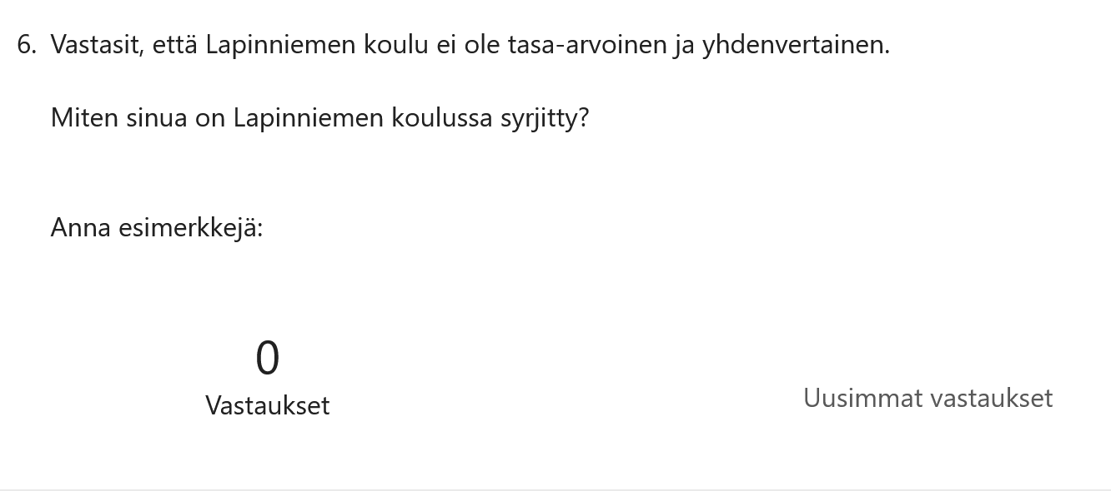

Slide 7
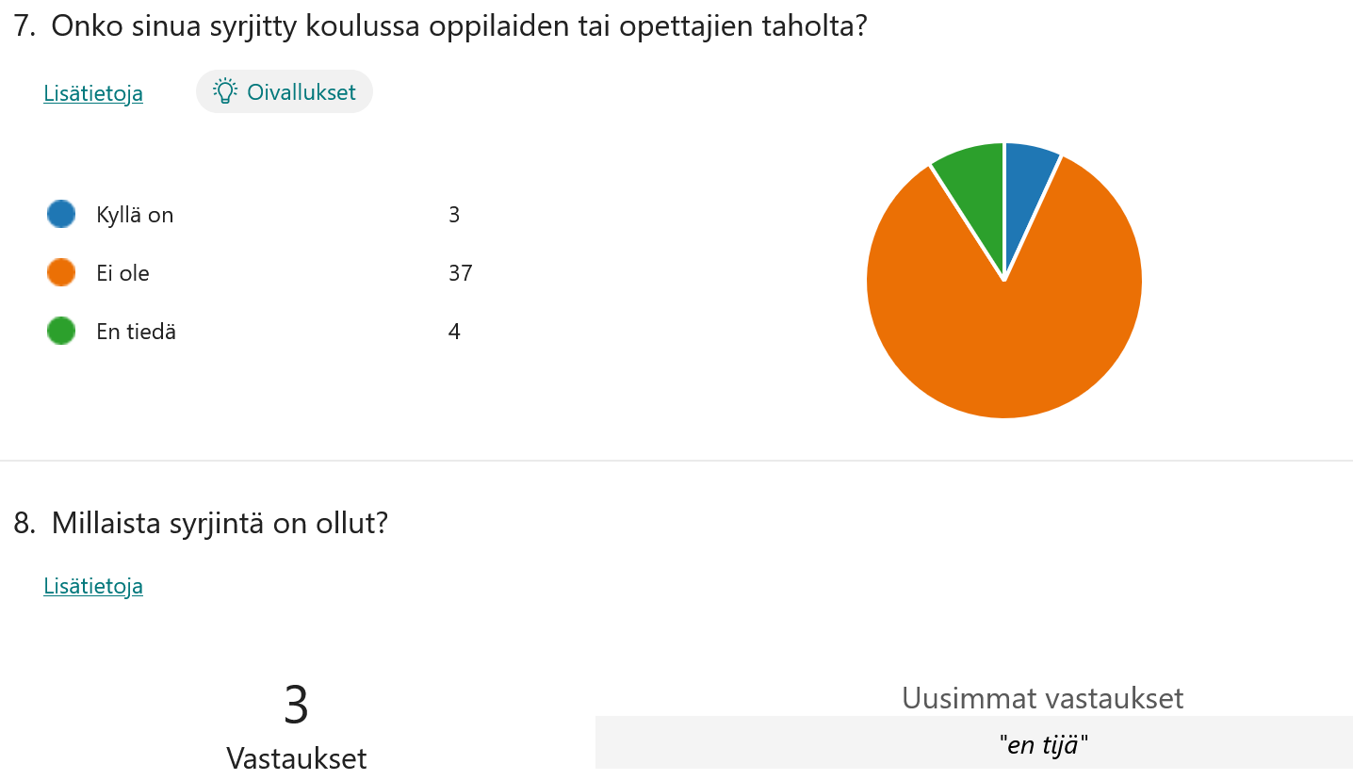

Slide 8
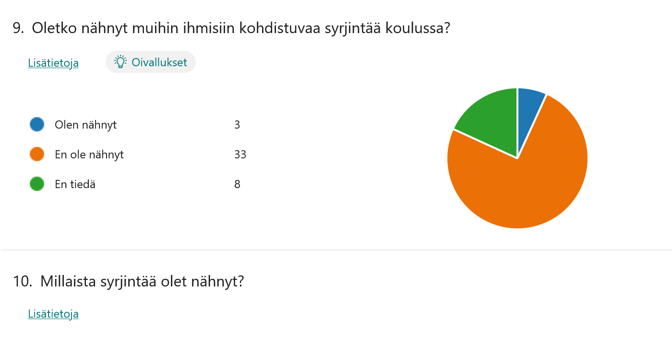

Slide 9
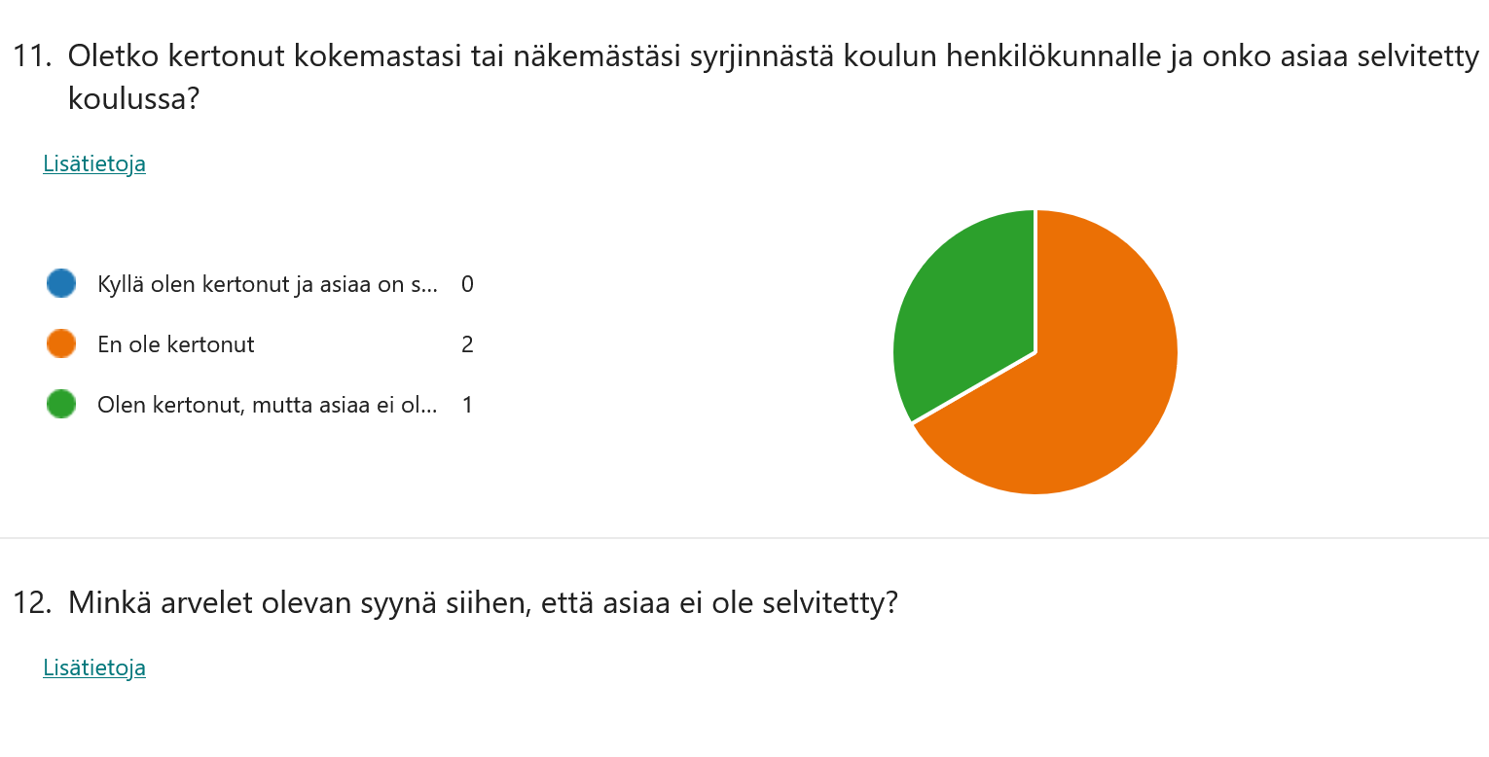

Slide 10
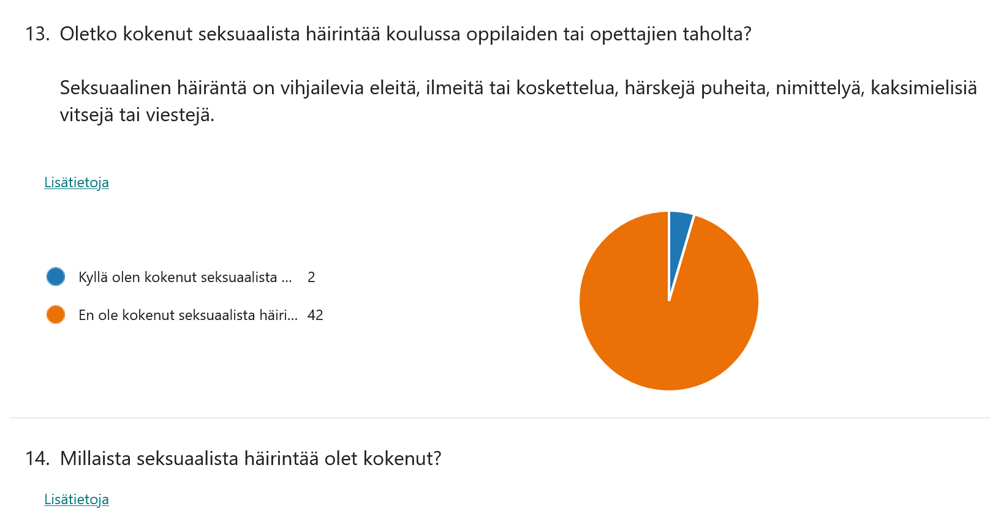

Slide 11
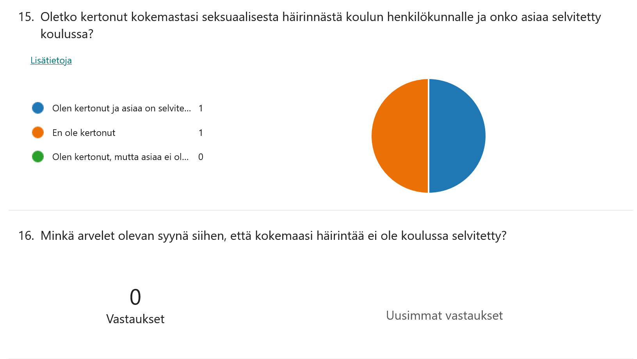

Slide 12
